Slide 1
Татарстан Республикасы Арча муниципаль районы Габдрахманова С.З.исемендәге
Яңа Кенәр гомуми белем бирү мәктәбенең «Акчарлак» исемендәге дружина

Slide 2
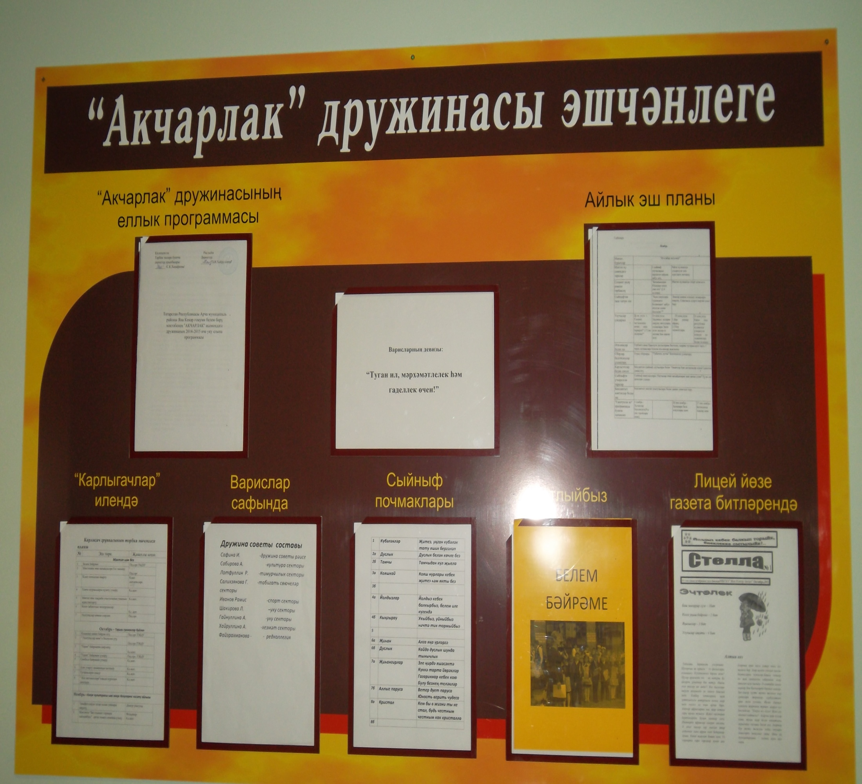

Slide 3
әхлаклы, физик яктан сәләмәт, иҗади эшчәнлеккә сәләтле укучылар тәрбияләү
Дружинаның максаты:

Slide 4
Дружинаның бурычлары: һәр балада яхшы булырга, күп белергә омтылыш тудыру, кыенлыкларны җиңәргә өйрәтү.Халкыбызның йолаларына һәм гореф-гадәтләренә мәхәббәт тәрбияләү.

Slide 5
Варисларның девизы :
“Туган ил, мәрхәмәтлек һәм гаделлек өчен!”

Slide 6
Методы работы дружины
Варислар советы составы:
Ибрагимова Ралина. - дружина советы рәисе
Хайруллина Земфира- культура секторы
Гайнуллин Данил.-тимурчылык секторы
Мунасыпов Адель- табигать сөючеләр секторы
Хабибуллин Райхан-спорт секторы
Гарифзянова Амалия.- уку секторы
Сабирова Камиля.-хезмәт секторы
Мунасыпова Алия - редколлегия

Slide 7
Сыйныф почмаклары
5-Яшьлек “Яшьлек килә уйный көлә”
6а- Җиһан “Алга яңа үрләргә”
6б Дуслык “Кайда дуслык шунда тынычлык”
7а Җиһангирлар “ Әле җирдә яшәсәктә
Күккә тарата йөрәкләр
Гагариннар кебек кою
Булу безнең теләкләр”
7б Аллые паруса Ветер дует паруса
Юность верить чудеса
8 Кристалл Кем бы в жизни ты не стал, будь честным чистым как кристалл

Slide 8
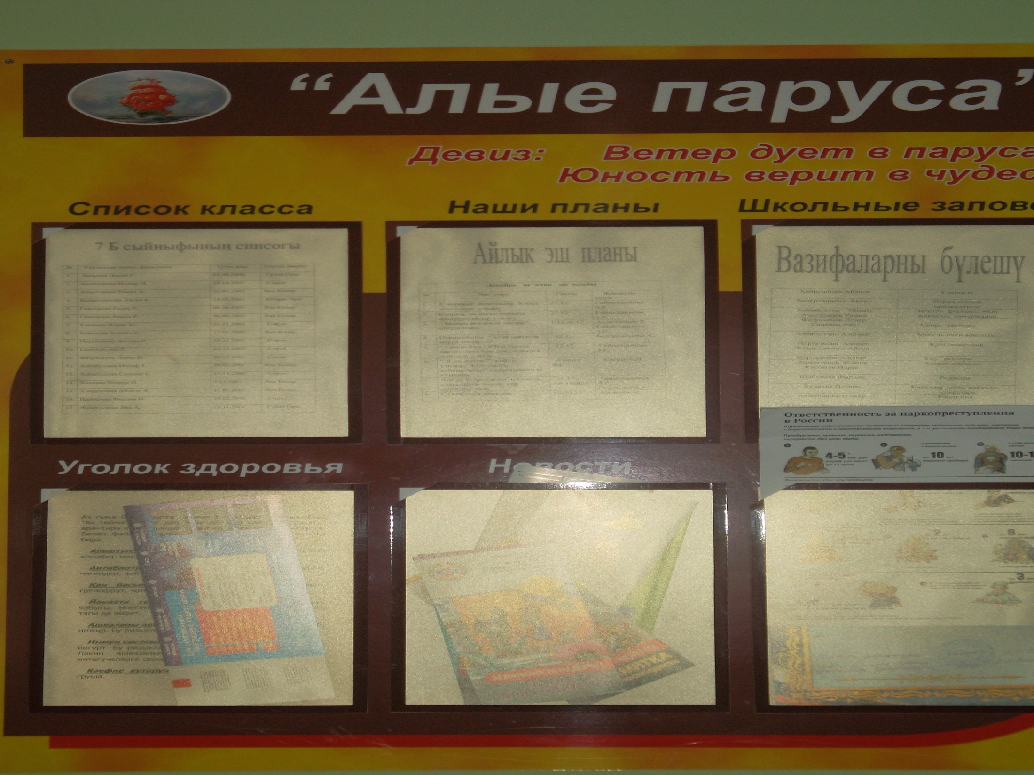

Slide 9
Ветераннар белән эш

Slide 10
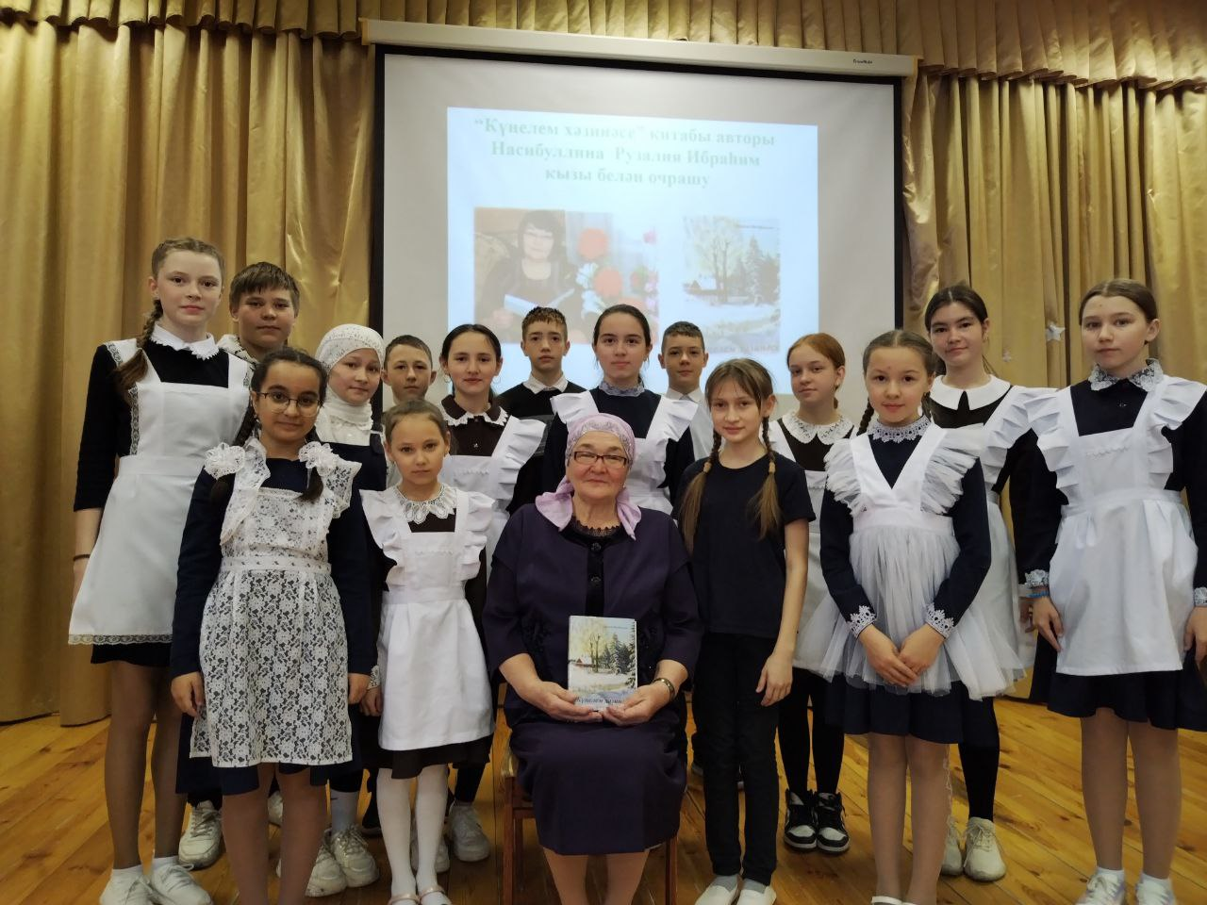
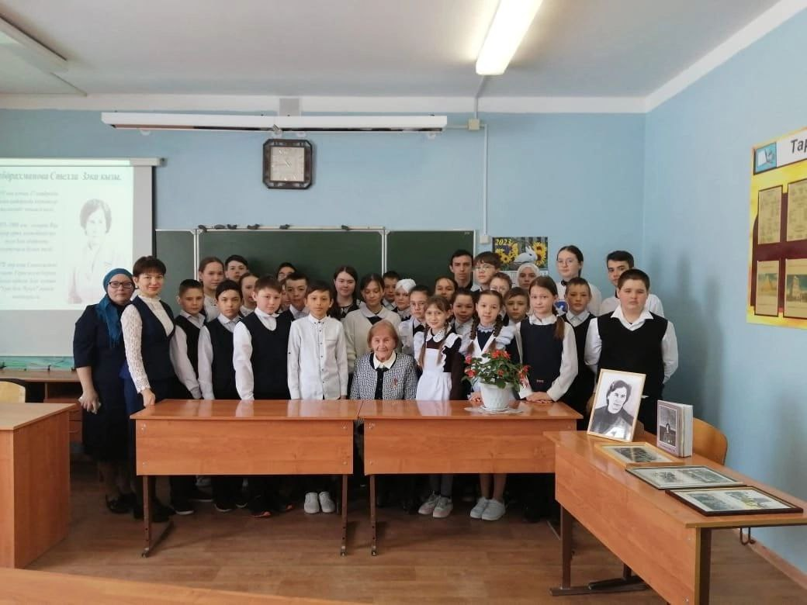
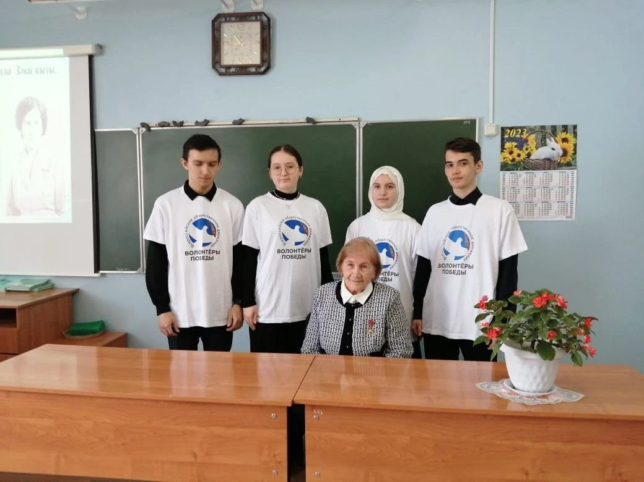
Ветераннар белән эш

Slide 11
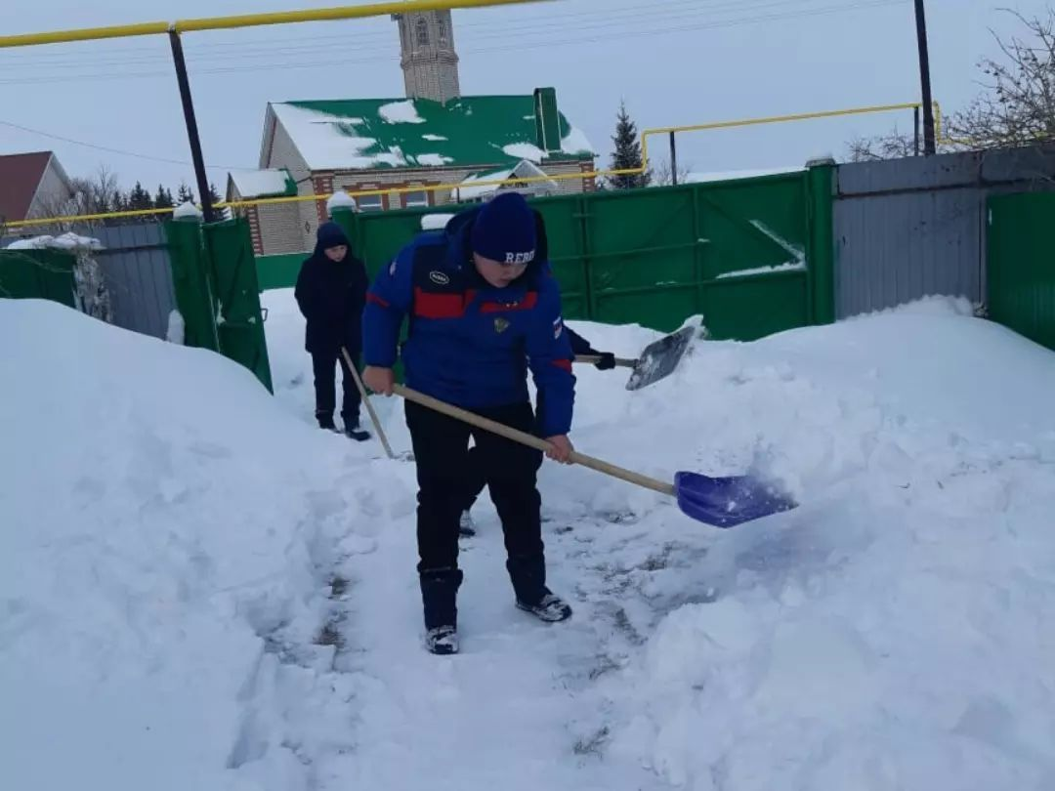
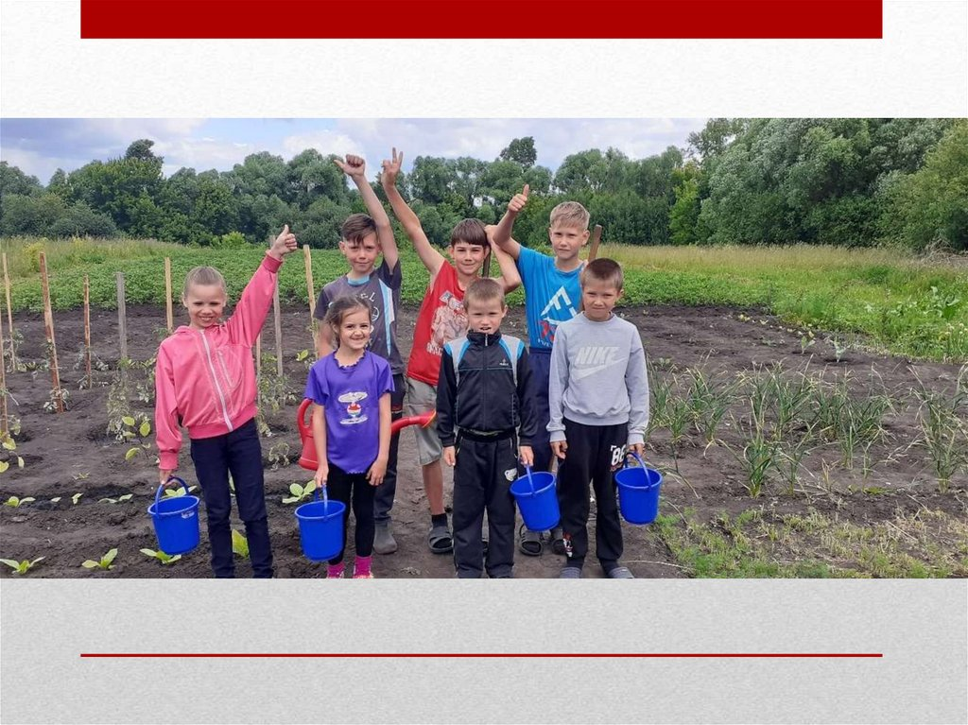
Без тимурчылар һәрдаим ярдәм итәбез.

